Slide 1
Многочлен. Основные понятия

Slide 3
ОПР. Многочленом называют сумму одночленов.
Многочлены | Не являются многочленами

Slide 4
ОПР. Одночлены, из которых состоит многочлен называются членами многочлена.

Slide 5
Стандартный вид многочлена

Slide 6
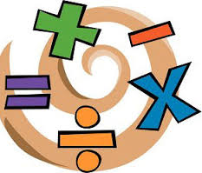
Как привести многочлен к стандартному виду
1. Привести все члены многочлена к стандартному виду;
2. Привести подобные члены (найти алгебраическую сумму подобных одночленов)

Slide 7
Назовите многочлен, в котором нет подобных членов

Slide 8
Приведите многочлены к стандартному виду

